Slide 1
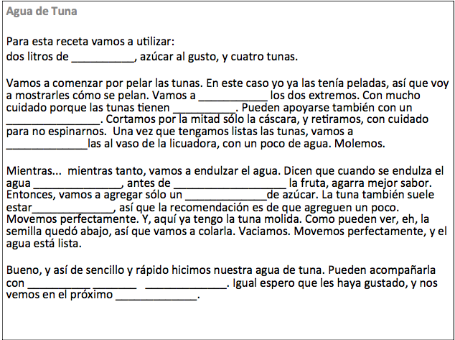

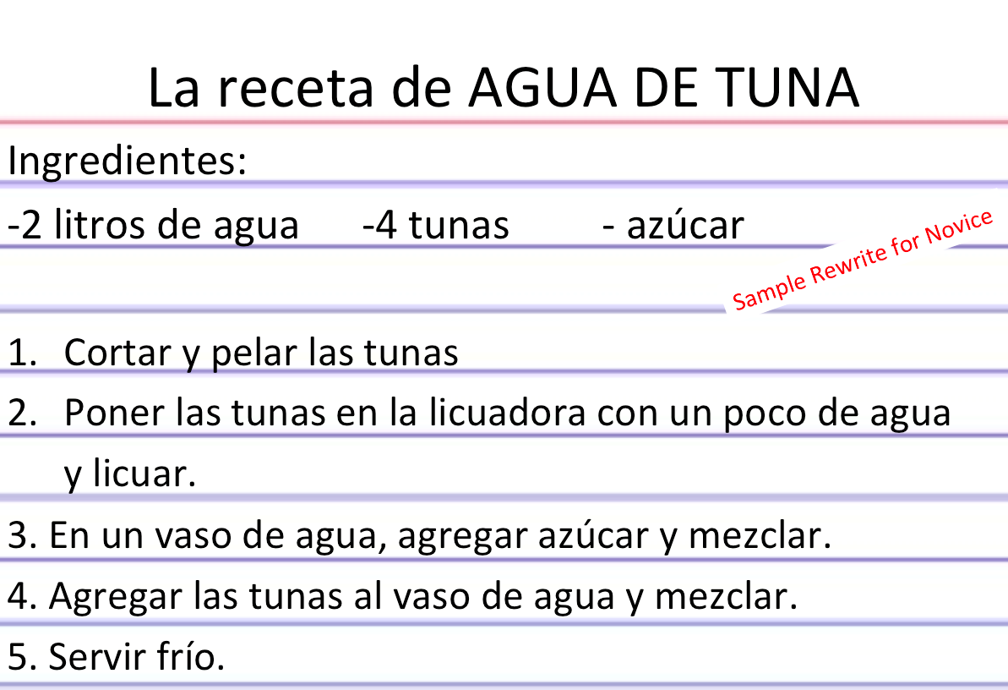
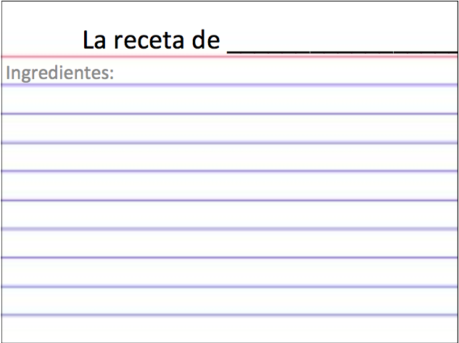
Spanish Recipe Activities
Listen to authentic recipes
and rewrite
Cloze
Sample rewrite
Recipe card for rewrite

Slide 2
Instructions
Use ODD page numbers to paste a transcript of a recipe and EVEN pages to paste the blank recipe cards. When you print, choose to print “Handouts” and choose 2 per page so that the top of the page is the recipe and the bottom is the blank card.
Print slides starting at page 5 (see slide four for example)
Take out any words from the recipe transcription and use as a cloze activity. Students will fill in the blanks as necessary. Provide a word bank if necessary.
You may choose to 1st have students just listen without any video. After they have filled in their cloze sheets, you may want students to circle any major cooking verbs they recognize. Then, have students watch the video and pay attention to the steps.
As a class, or individually, have students re-write the steps on the blank notecard. Depending on students level, this may be super simple to more advanced. You can also have students use notecards to prepare their own recipe cards. (see slide 3 for sample)
You can also use the recipes as an interpretive reading task and have students rewrite the steps based on what they have read.
The cloze activities from this document can be found in their complete form along with the youtube link in the database below.
Add to our Recipe Transcription Database: https://docs.google.com/document/d/1p9xbXklYlxvOvHFZMWDeGKm8-IybrjGpjR0-B_DzTh4/edit?usp=sharing

Slide 3

La receta de AGUA DE TUNA
Ingredientes:
-2 litros de agua -4 tunas - azúcar
Cortar y pelar las tunas
Poner las tunas en la licuadora con un poco de agua
y licuar.
3. En un vaso de agua, agregar azúcar y mezclar.
4. Agregar las tunas al vaso de agua y mezclar.
5. Servir frío.
Sample Rewrite for Novice

Slide 4
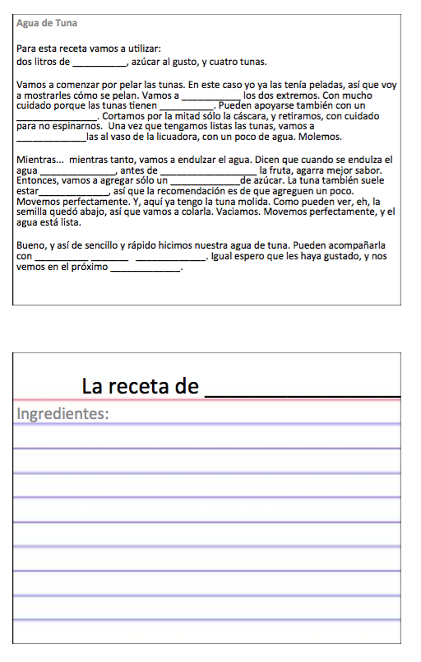
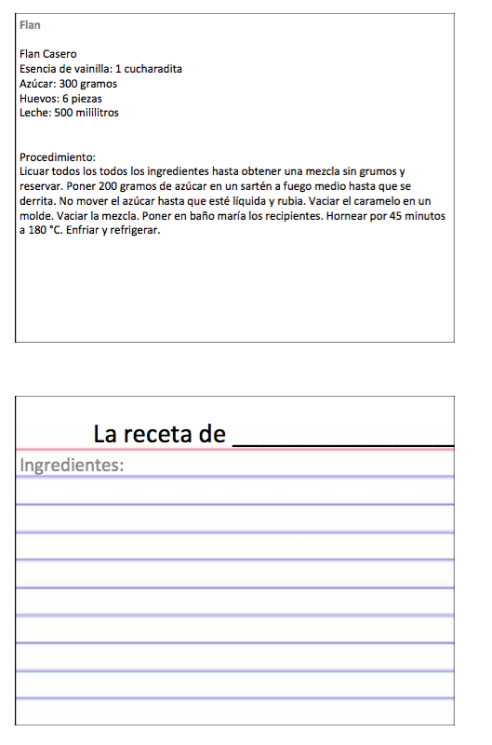
Page 1
Page 2

Slide 5
Agua de Tuna
Para esta receta vamos a utilizar:
dos litros de __________, azúcar al gusto, y cuatro tunas.
Vamos a comenzar por pelar las tunas. En este caso yo ya las tenía peladas, así que voy a mostrarles cómo se pelan. Vamos a ___________ los dos extremos. Con mucho cuidado porque las tunas tienen __________. Pueden apoyarse también con un _______________. Cortamos por la mitad sólo la cáscara, y retiramos, con cuidado para no espinarnos. Una vez que tengamos listas las tunas, vamos a _____________las al vaso de la licuadora, con un poco de agua. Molemos.
Mientras... mientras tanto, vamos a endulzar el agua. Dicen que cuando se endulza el agua ______________, antes de __________________ la fruta, agarra mejor sabor. Entonces, vamos a agregar sólo un _____________de azúcar. La tuna también suele estar_____________, así que la recomendación es de que agreguen un poco. Movemos perfectamente. Y, aquí ya tengo la tuna molida. Como pueden ver, eh, la semilla quedó abajo, así que vamos a colarla. Vaciamos. Movemos perfectamente, y el agua está lista.
Bueno, y así de sencillo y rápido hicimos nuestra agua de tuna. Pueden acompañarla con __________ _______ _____________. Igual espero que les haya gustado, y nos vemos en el próximo _____________.
SpanishPlans.org

Slide 6
La receta de ___________________
Ingredientes:

Slide 7
Flan
Flan Casero
Esencia de vainilla: 1 cucharadita
Azúcar: 300 gramos
Huevos: 6 piezas
Leche: 500 mililitros
Procedimiento:
Licuar todos los todos los ingredientes hasta obtener una mezcla sin grumos y reservar. Poner 200 gramos de azúcar en un sartén a fuego medio hasta que se derrita. No mover el azúcar hasta que esté líquida y rubia. Vaciar el caramelo en un molde. Vaciar la mezcla. Poner en baño maría los recipientes. Hornear por 45 minutos a 180 °C. Enfriar y refrigerar.
SpanishPlans.org

Slide 8
La receta de ___________________
Ingredientes:
SpanishPlans.org

Slide 9
Salsa habanera
Hola amigos, ¿cómo están? En esta ocasión les voy a mostrar a _____________ una salsa caliente como le llaman allá en México cuando van a comer unos taquitos de cabeza, de lengua y todo eso.
Esto es una salsa ______________ porque está bien picoso. Ahora los ingredientes son muy fáciles: solamente un tomate, un jitomate, unos cuatro habaneros, y un puño de ______________ de árbol.
Bueno, cuando comienza a hervir el agua, solamente voy a voltear los tomates, para que se cuezan del otro lado. Los chiles… y unos dos o tres minutitos más y lo voy a apagar.
Ya tengo todo lo de la salsa aquí en la licuadora. Le puse muy poquito liquido. Le puse un trocito de ________________, y le voy a poner un poco de ajo picado. El motivo por el cual lo pico es porque a veces la licuadora no lo licua y quedan trozos.
Entonces ya te ____________ todo esto aquí. lo voy a ___________ muy bien. Con una tapa.
La voy a _______________ aquí en un plato y está bien picosa. Lo voy a sazonar con un poco de _____________ y listo. Esta salsa de verdad es para las personas valientes que les gusta la salsa _________________. Voy a utilizar esta salsa para unos tacos que estoy haciendo del lengua.
Espero que les haya gustado la receta. No olviden de dejarme su comentario. Y nos vemos; hasta la próxima.

Slide 10
La receta de ___________________
Ingredientes:
SpanishPlans.org

Slide 11
Salsa Verde
Vamos a hacer salsa verde. Vamos a _______________:
- tomate verde; tengo dos, cuatro, seis ____________________
- tres chiles serranos verdes, también pueden utilizar _____________de arból verde, pero es más picoso
- un pedazo de ajo, la mitad de un diente. Si gustan menos, está bien.
Vamos a poner a hervir los tomates, yo aquí tengo mi ___________ con agua caliente. Los vacío, y también _____________ los chiles verdes. Dejamos que hiervan, hasta que estén cocidos.
Aquí ya están cocidos los tomates. Voy a ponerlos en la ______________ para licuarlos. Agregamos todos los tomates, y los chiles verdes. No agreguen agua, porque los tomates ya absorbieron un poco, y si no, les va a quedar muy aguado. Entonces, así; y el pedazo de ajo.
________________ un poco de sal al gusto. Y lo licuamos.
Vaciamos. Y ya eso es todo, así de sencillo, ya tenemos nuestra __________ ___________. Listo.

Slide 12
La receta de ___________________
Ingredientes:
SpanishPlans.org

